Slide 1


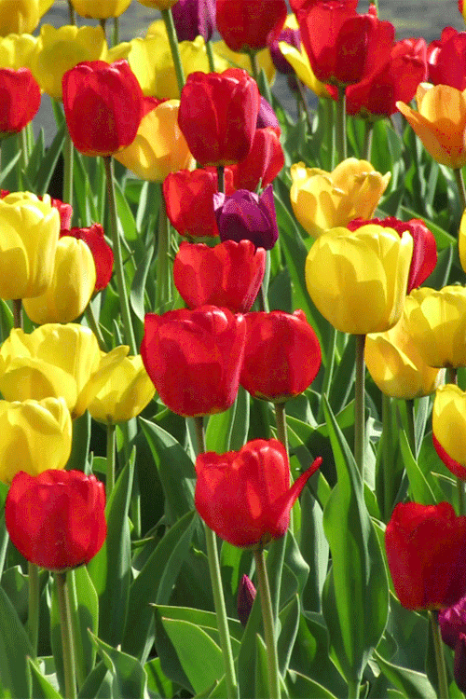
Ủy Ban Nhân Dân Quận Long Biên
Trường mầm non Đức Giang
Đề tài: Trò chơi
Nhận biết phân biệt Màu Xanh – Màu đỏ
Lứa tuổi 24 – 36 tháng
Giáo viên: Phạm Thị Châm
Năm học: 2021 - 2022

Slide 2

TRÒ CHƠI: BÉ TÀI GIỎI
Bé hãy tìm các đồ vật có màu theo yêu cầu của cô

Slide 3

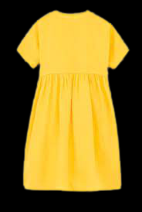
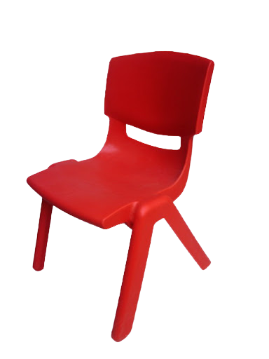



Các bé hãy tìm đồ vật có màu đỏ
Cái váy
Cái ô
Quả bóng
Cái ghế

Slide 4
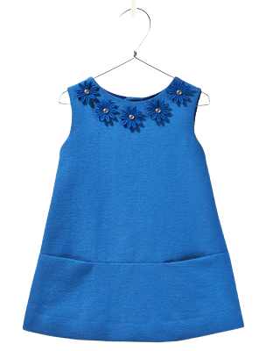
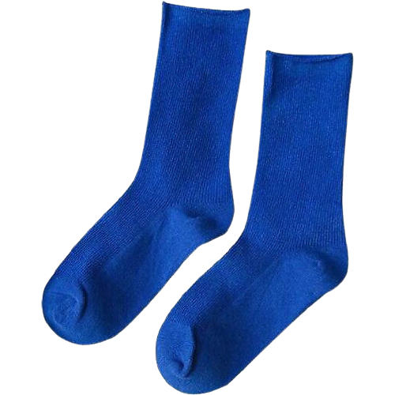
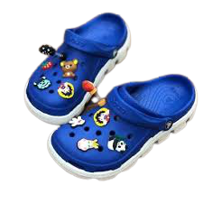

Các bé hãy tìm đồ vật có màu đỏ
Cái váy
Đôi tất
Ô tô
Đôi dép

Slide 5



Slide 6
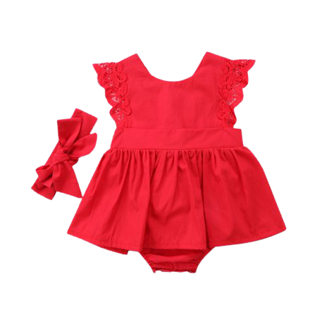
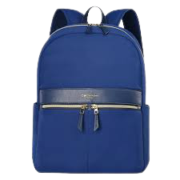
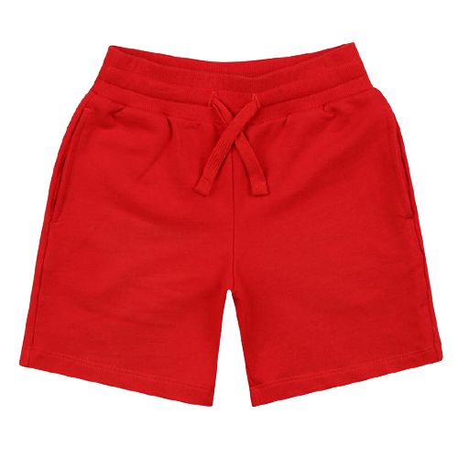
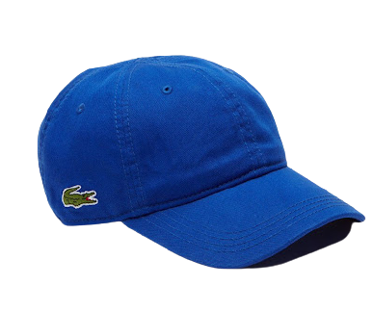

Slide 7
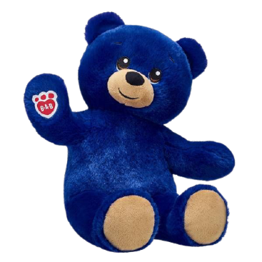
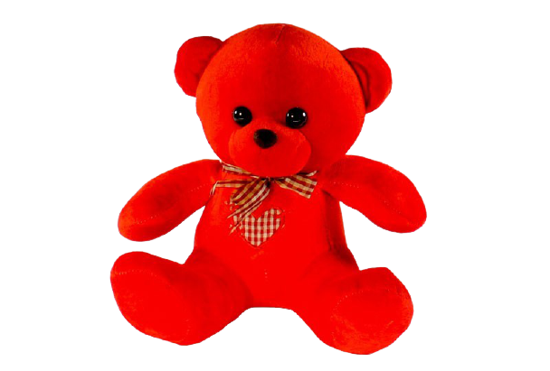

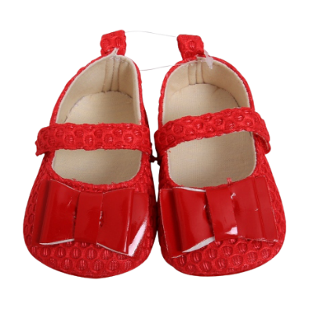
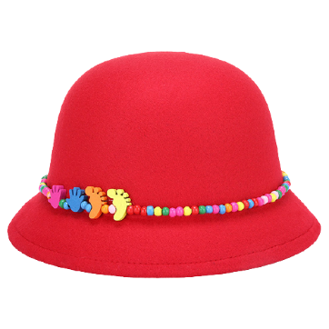
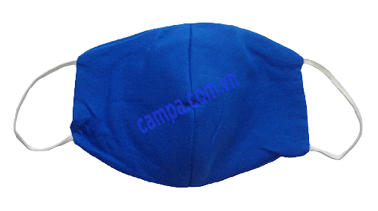
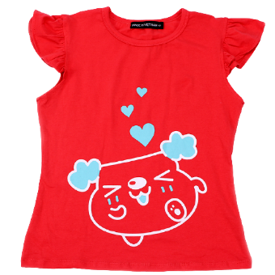

BO BO
MI MI

Slide 8


Slide 9


Hẹn gặp lại các con ở buổi học tiếp theo

